Slide 1
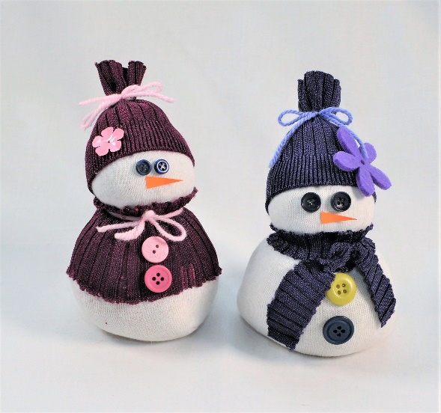
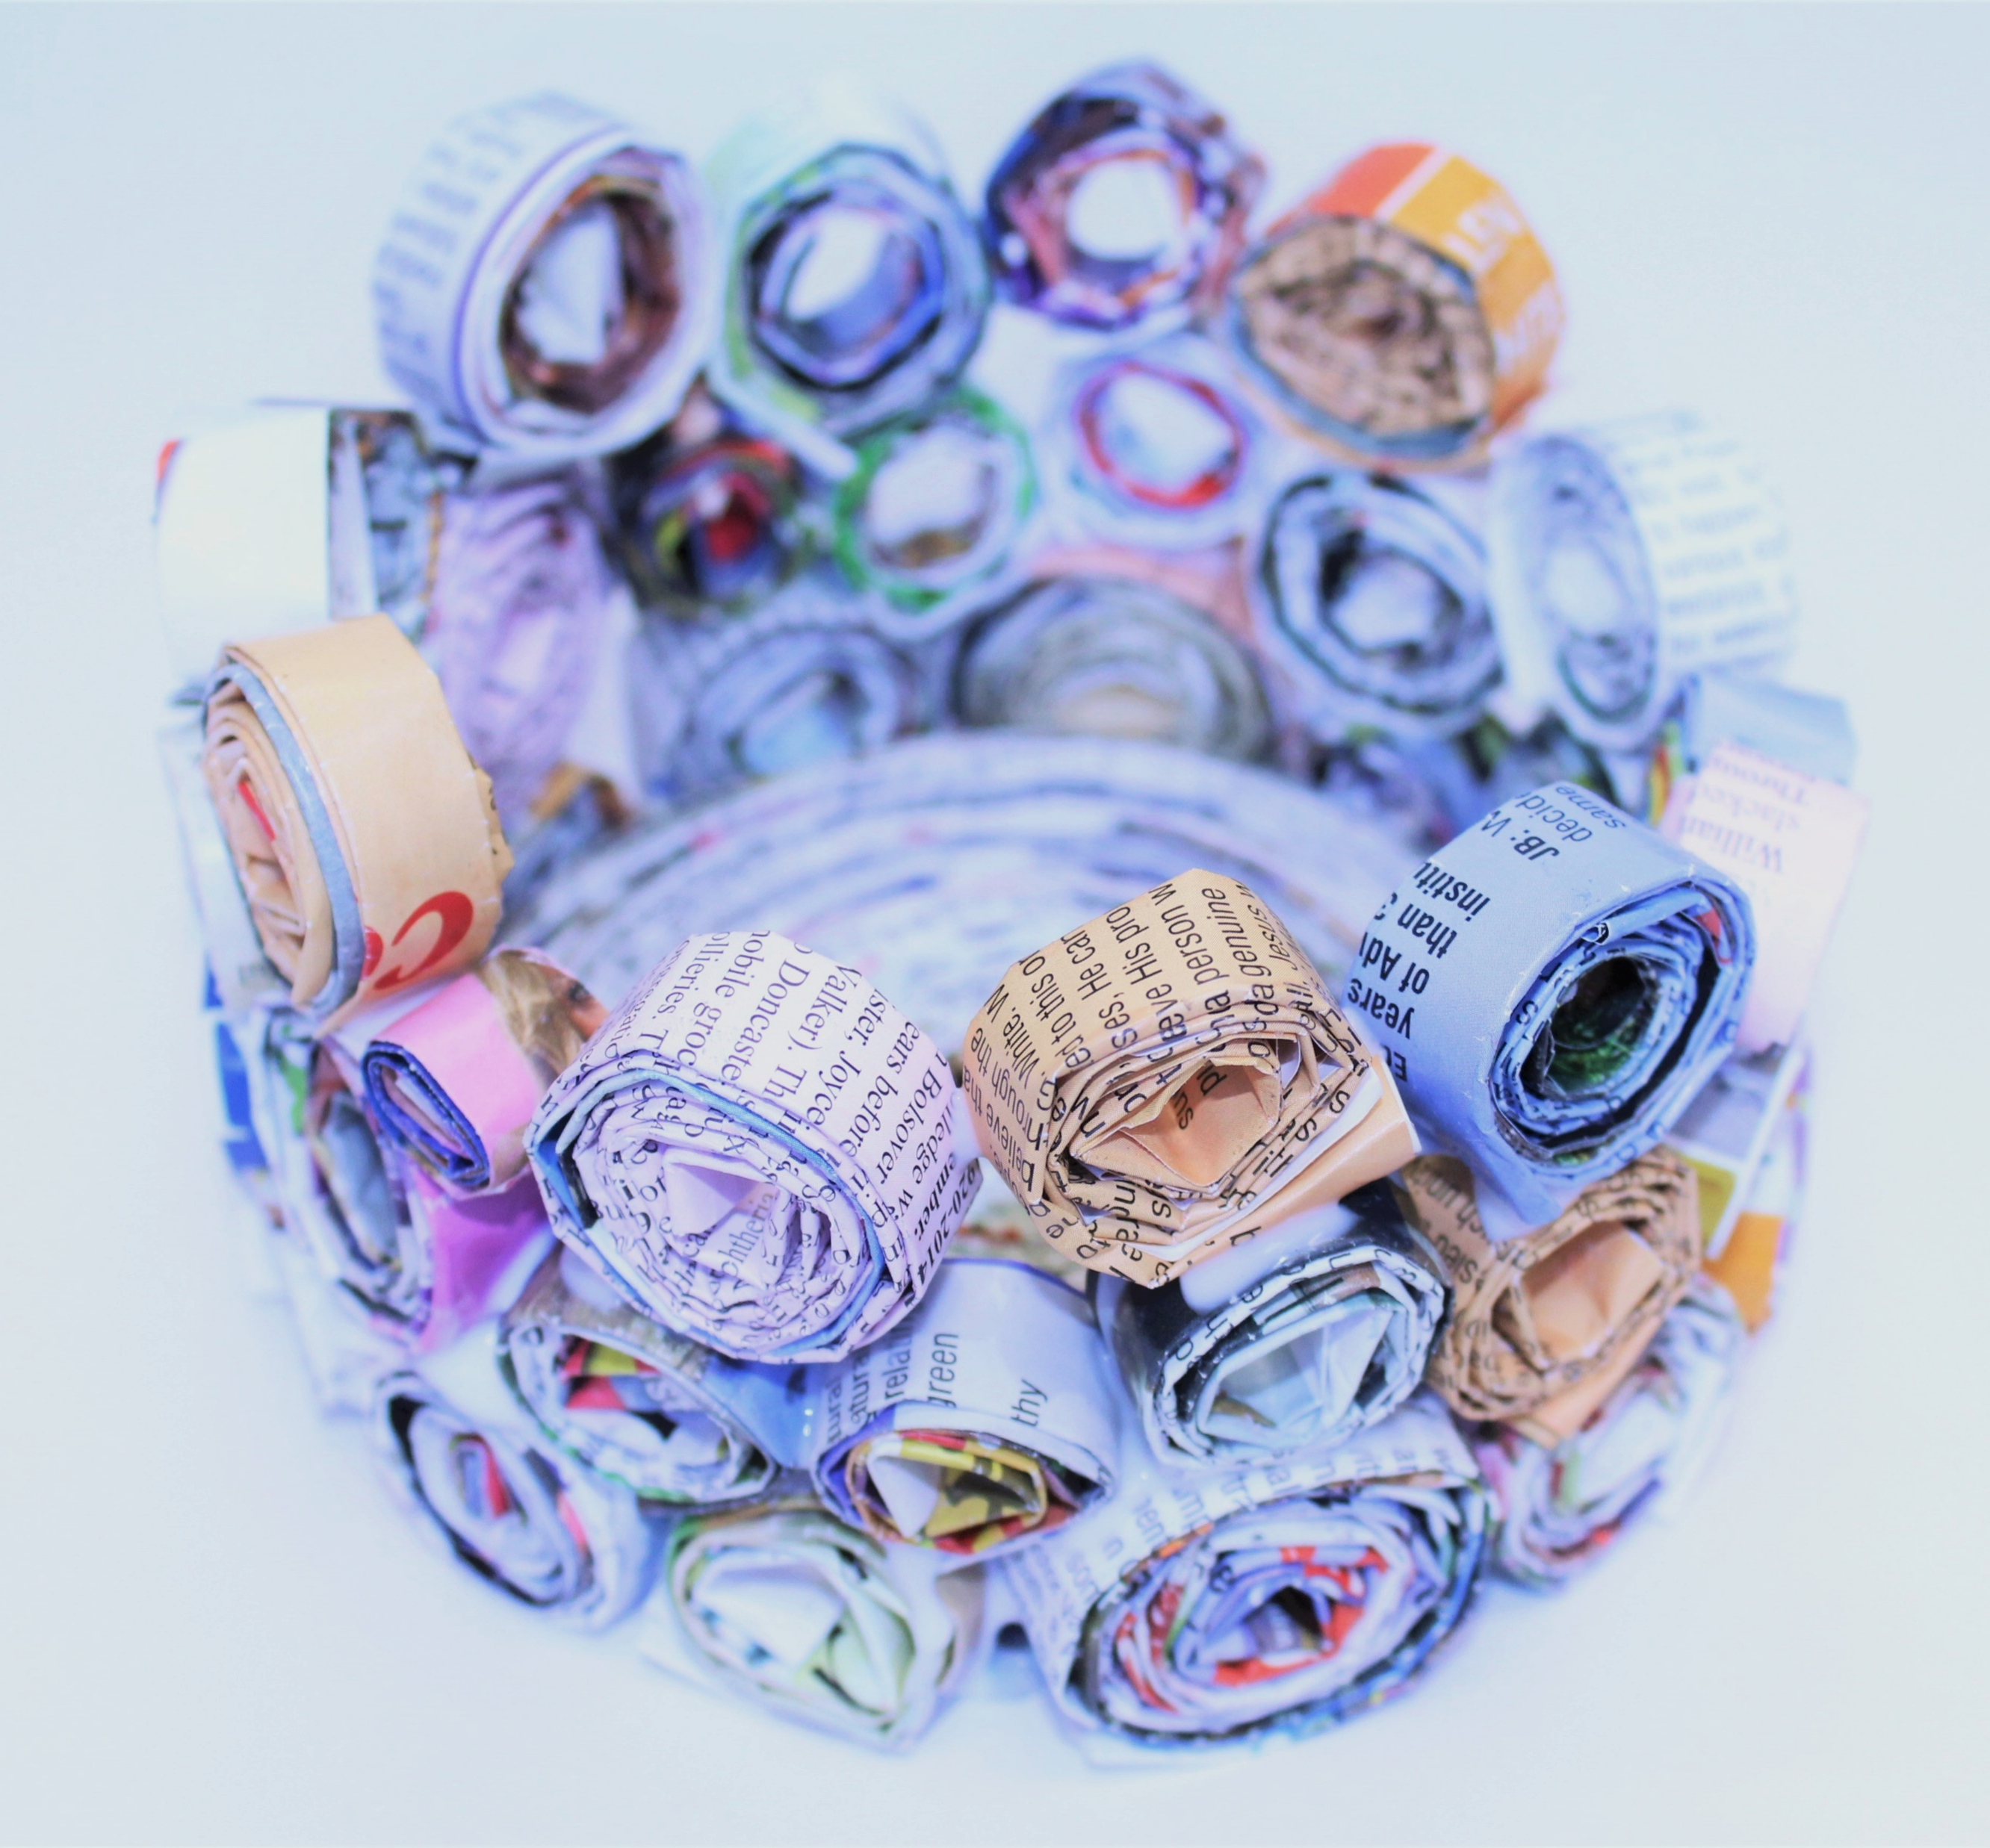
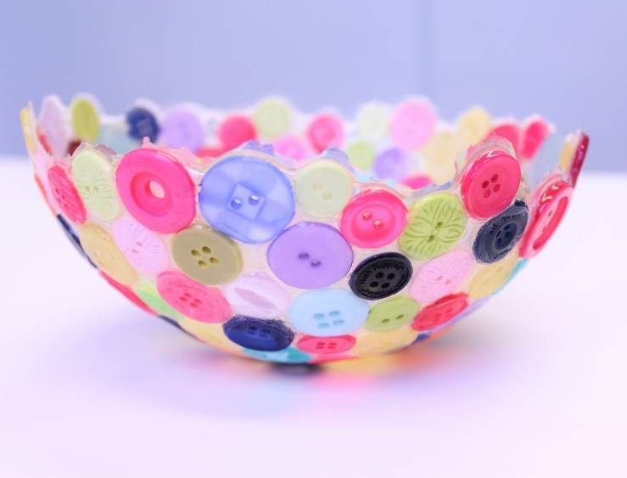
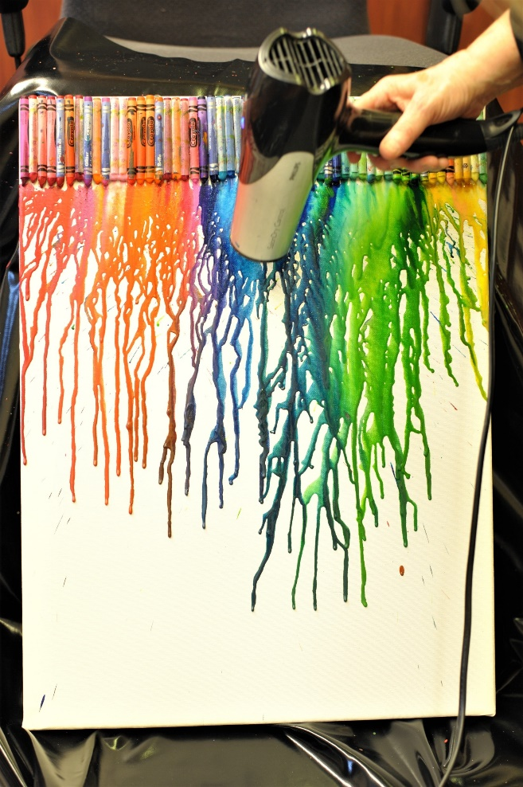
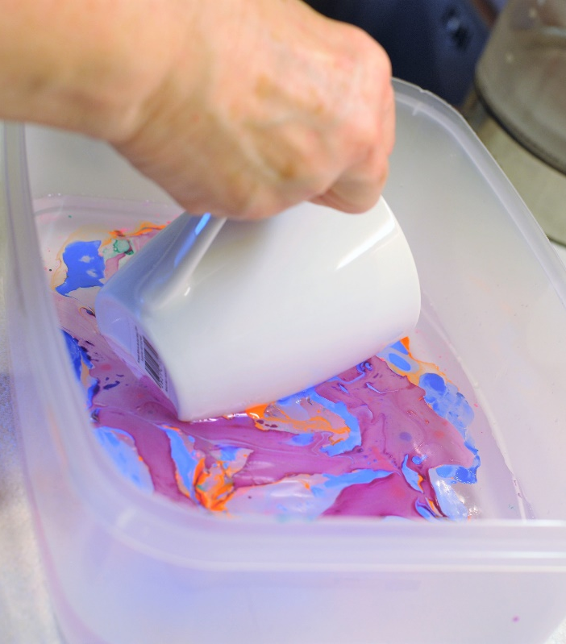
A művek

Slide 2
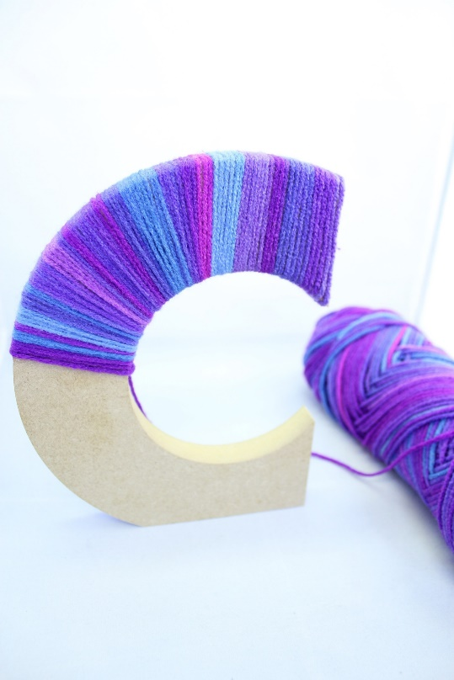
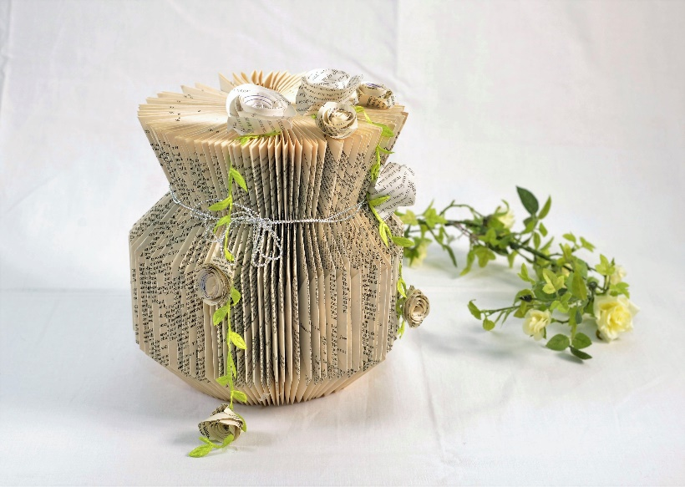
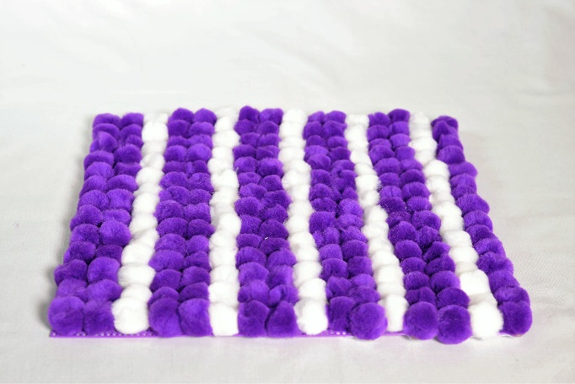
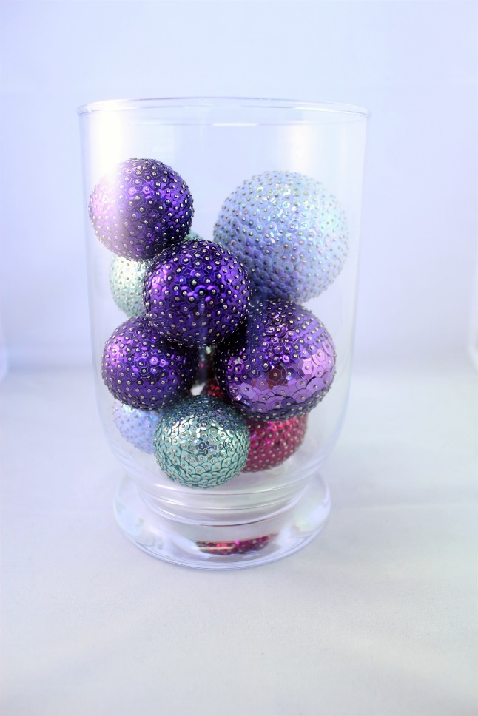
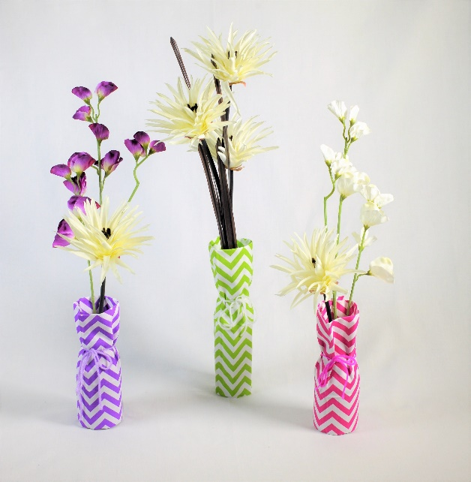
A művek

Slide 3
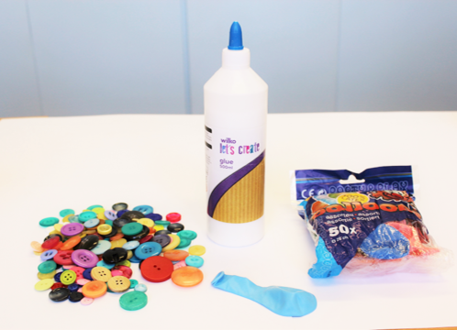
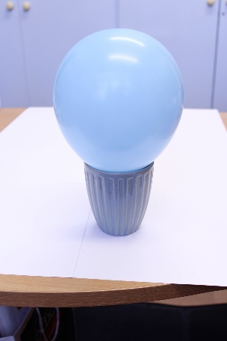
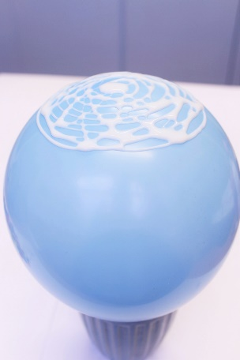
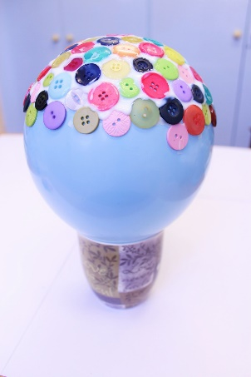
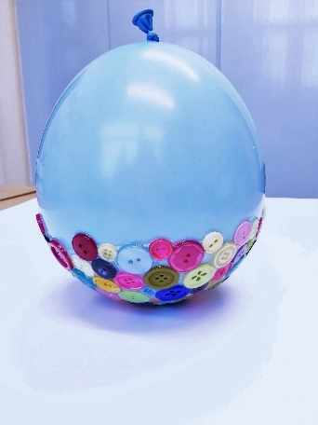
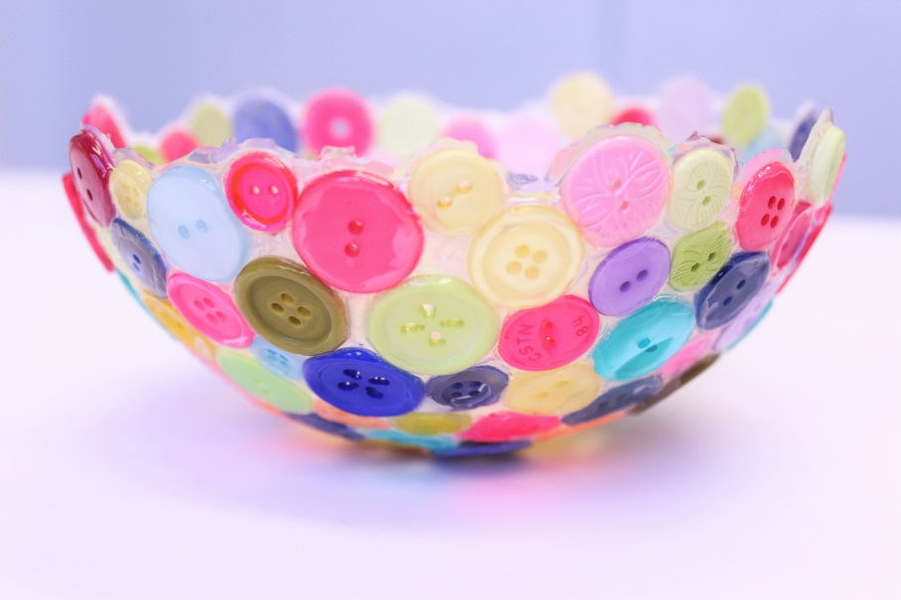
Gomb-tálka
Szükségünk lesz:
- Színes gombokra
- Ragasztóra (átlátszóra száradjon)
- Felfújt lufikra
- Egy bögrére a lufi megtámasztásához
https://www.youtube.com/watch?v=l1HyXOtRYB4

Slide 4
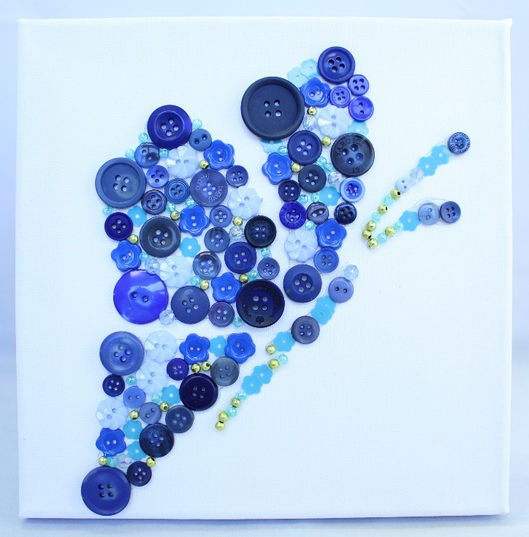
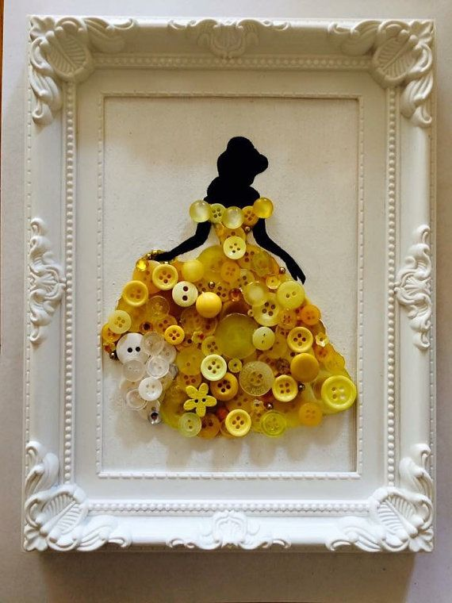

Gomb-művészet
Szükségünk lesz:
- gombokra
- ragasztóra
- vászonra, vagy képkeretre

Slide 5
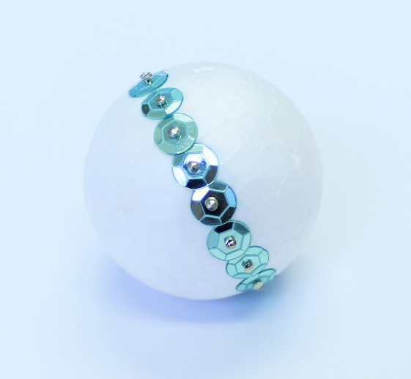
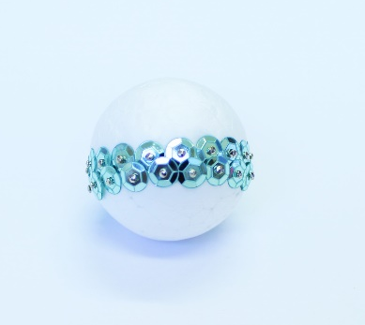
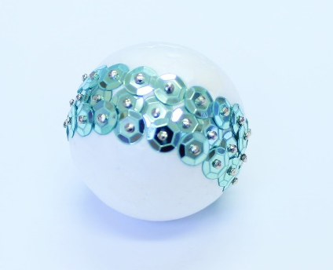
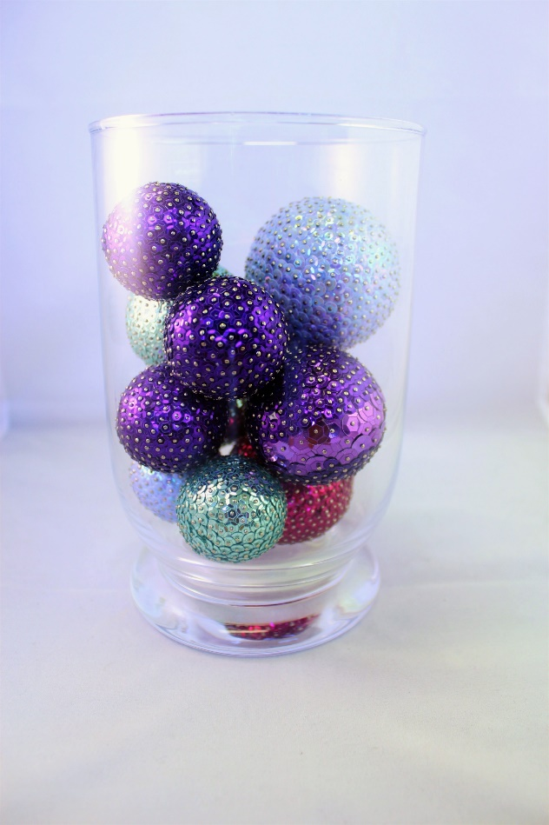
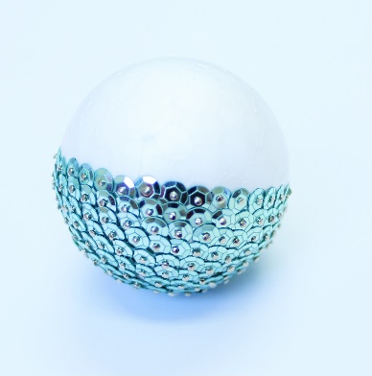
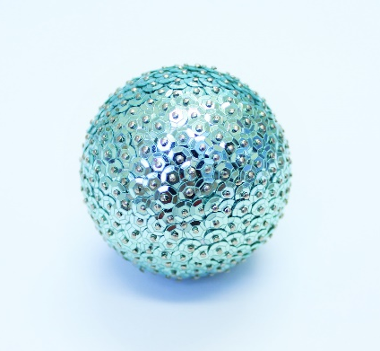
Flitteres gömbök
Szükségünk lesz:
Színes flittere
Apró gombostűkre
Hungarocell gömbökre
https://www.youtube.com/watch?v=gVic4kuzo98

Slide 6
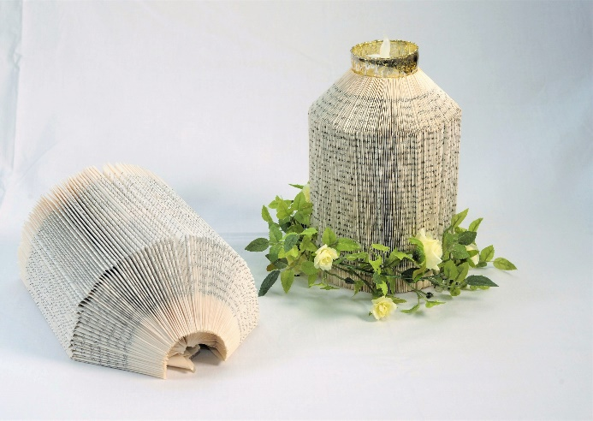
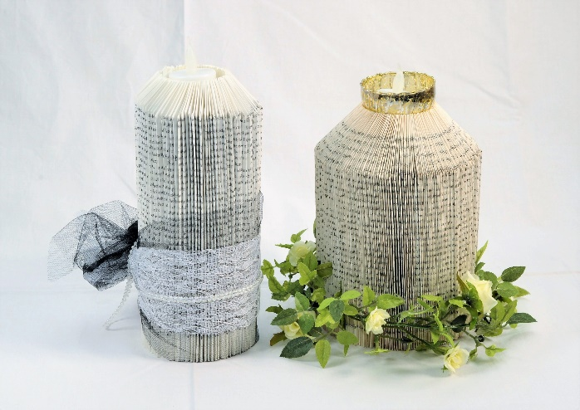
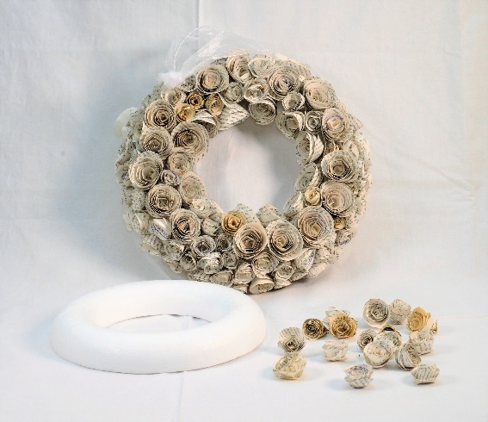
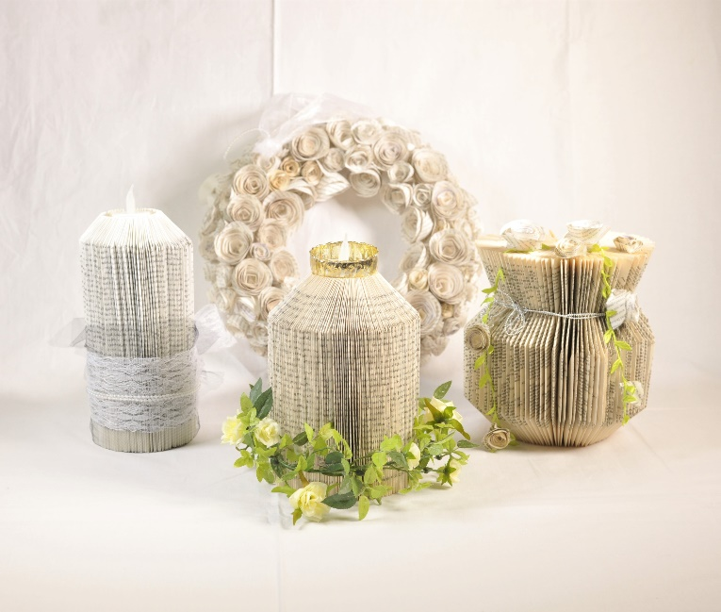
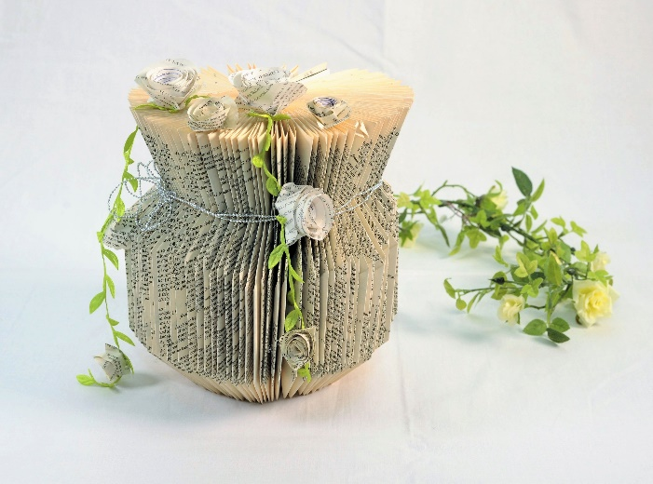
Könyvlap-hajtogatás
Szükségünk lesz:
Régi könyvekre
ragasztóra
https://www.youtube.com/watch?v=18ObPfDlLVk

Slide 7
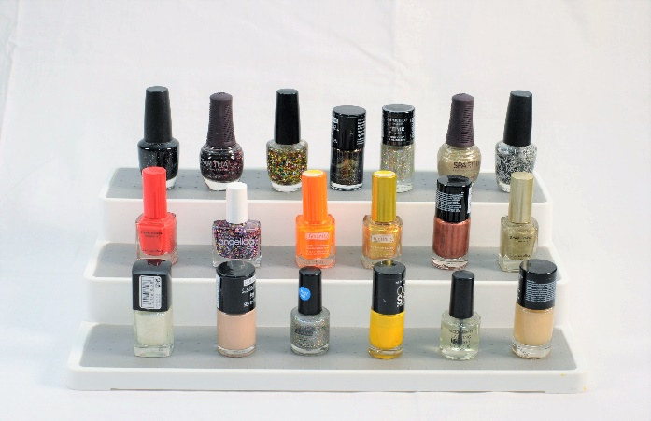
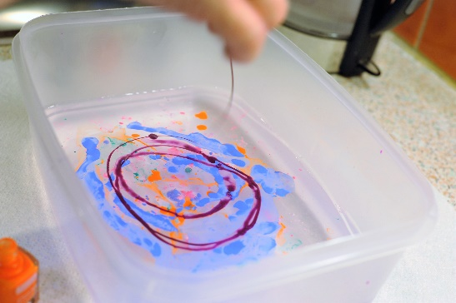
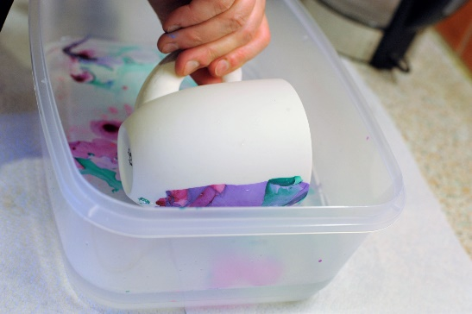
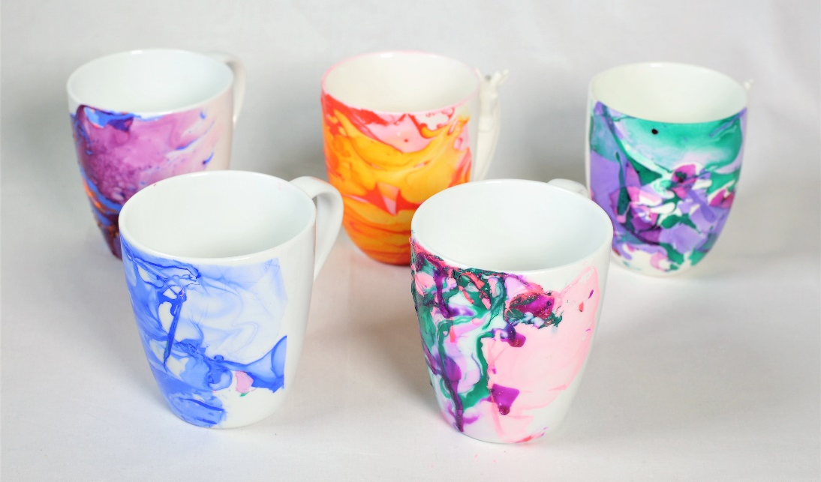
Csináld magad –festett bögrék
Szükségünk lesz:
körömlakkra
Egy nagy tálra
Forró vízre
Egy pálcára a víz keveréséhez
Fehér bögrékre
https://www.youtube.com/watch?v=0kAcL_b-U8Q

Slide 8
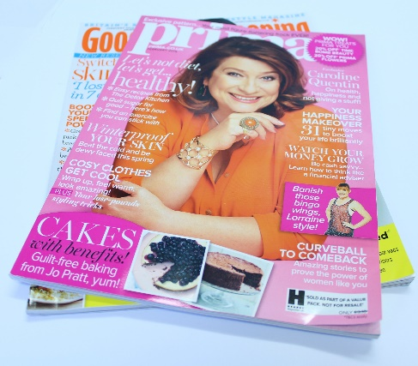
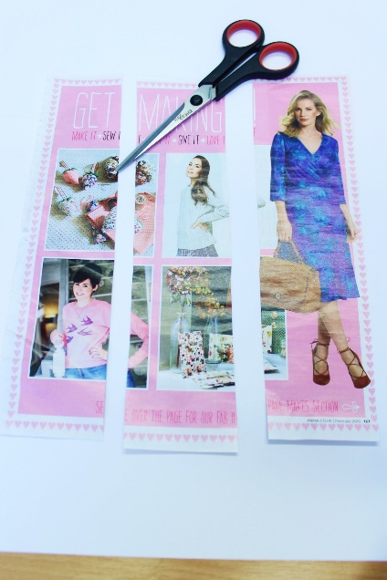
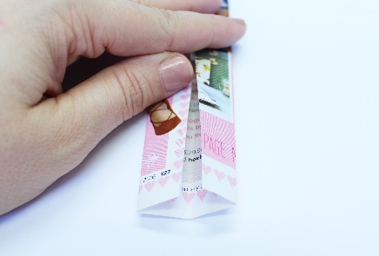
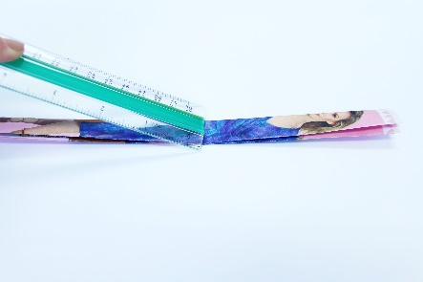
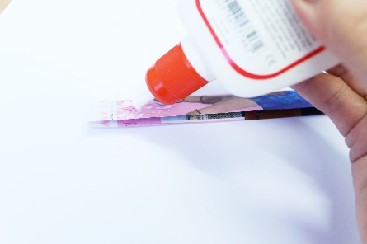
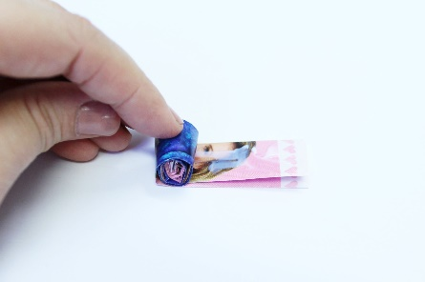
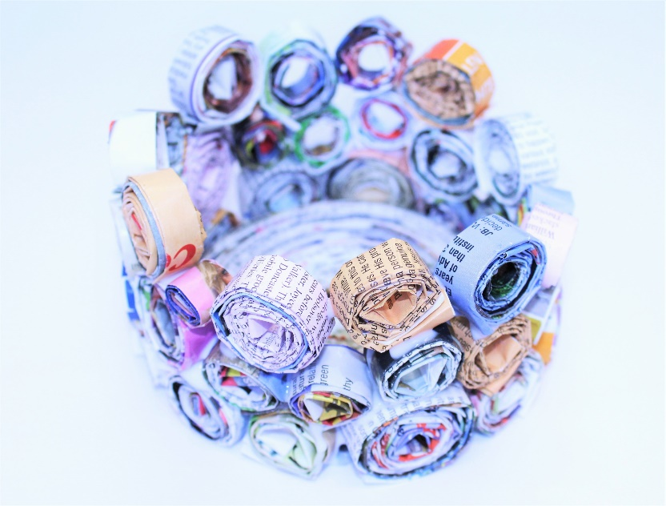
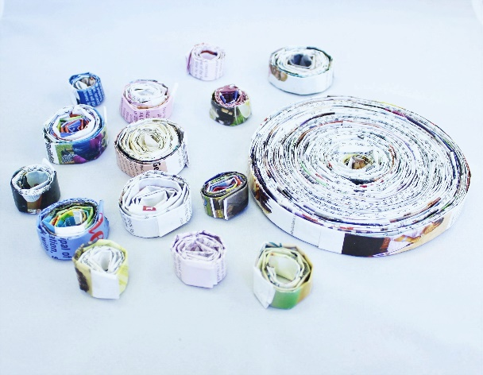
Újságpapír-tál
Szükségünk lesz:
Régi képeslapokra
ollóra
ragasztóra
https://www.youtube.com/watch?v=cg7JZmqZc5U

Slide 9
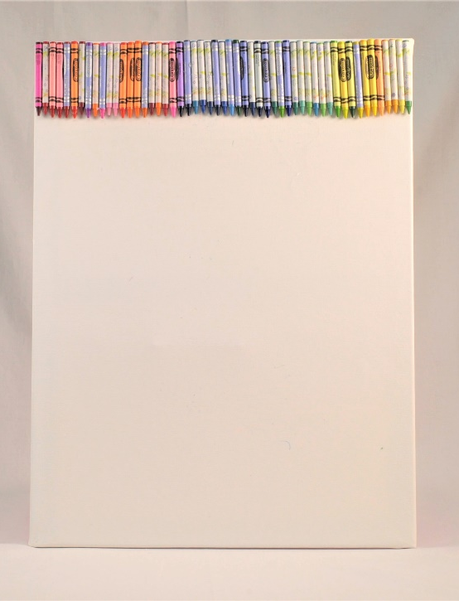
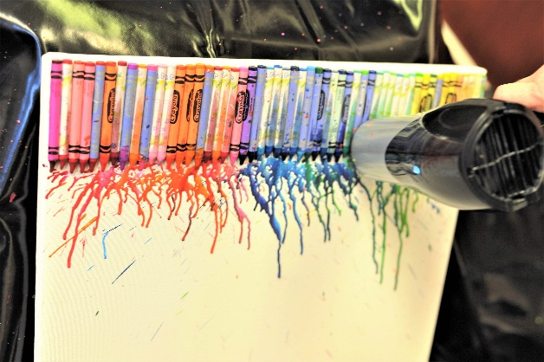
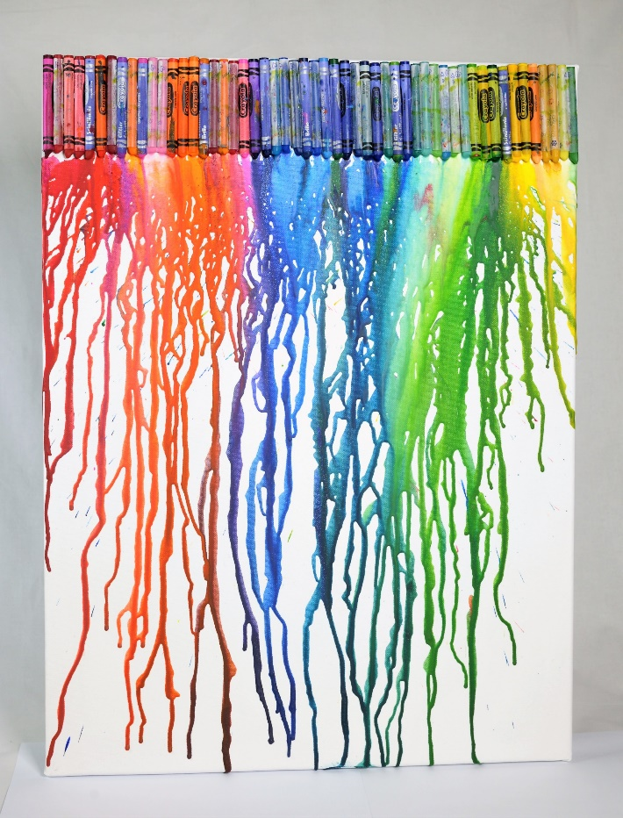
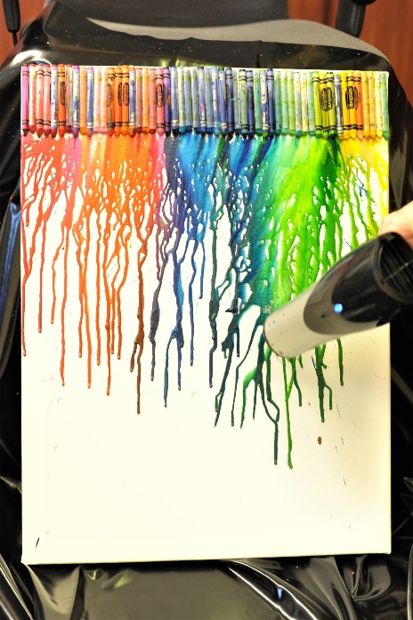
Kréta-művészet
Yszükségünk lesz:
vászonra
Színes krétára
ragasztópisztolyra
Nagy nylon takaróra a bútorok és szőnyegek védelmére
Hajszárítóra
https://www.youtube.com/watch?v=uGlO49ZFKwE

Slide 10
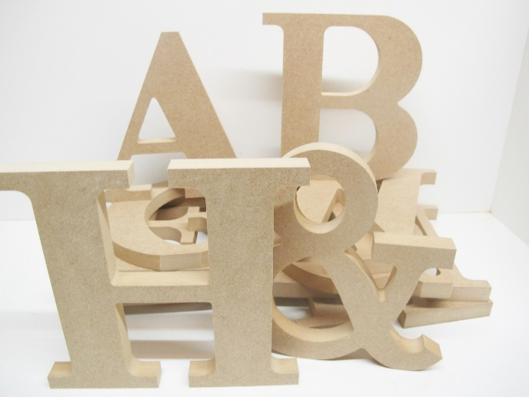
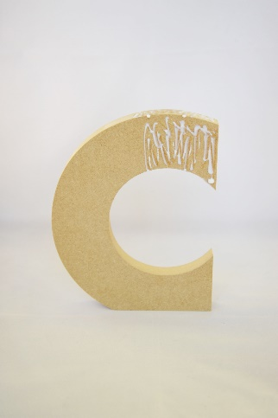
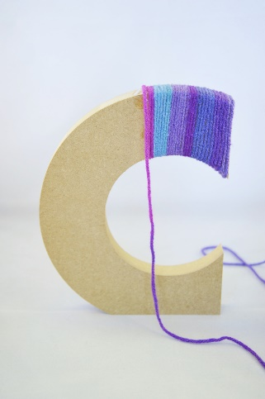
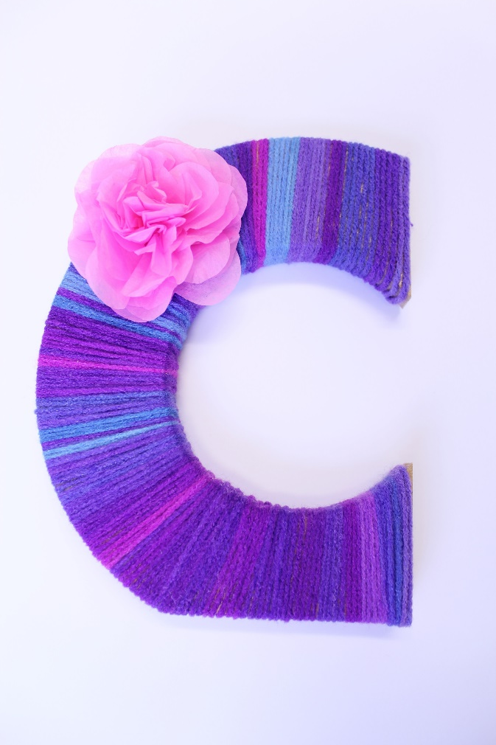

Fonallal díszített betűk
Szükségünk lesz:
Fából készült, nagy betűkre
Színes fonalra
ragasztóra
https://www.youtube.com/watch?v=YK4M9a5hFrI

Slide 11
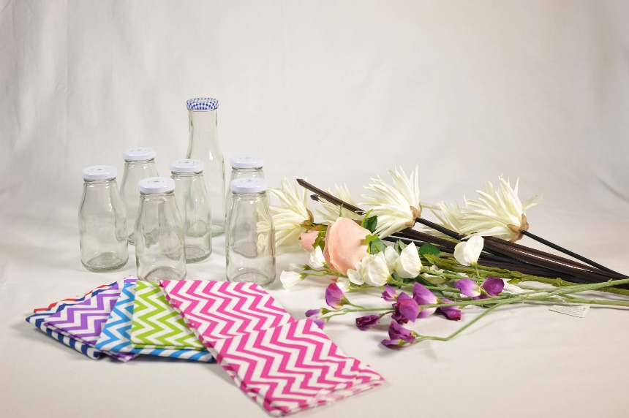


Textillel borított vázák
Szükségünk lesz:
üvegpalackokra
Mintás textildarabokra
fonalra

Slide 12


Pompom-szőnyeg
Szükségünk lesz:
Fonalra és kartonpapírra
Kész pomponokra
bélésanyagra
ragasztópisztolyra
https://www.youtube.com/watch?v=vVpnuuY5rQE

Slide 13


Hóemberkék
Szükségünk lesz:
zoknikra
rizsre
fonalra
ollóra
gombokra
ragasztópisztolyra
https://www.youtube.com/watch?v=pB4jFqkn8MY

